Slide 1
Речевые особенности мальчиков и девочек.
Учитель – логопед:
Сидорова Н.А.

Slide 2
Мальчик и девочка это два разных мира.
Мальчик и девочка это два разных мира.
Если мы не учитываем это, то очень часто неправильно понимаем, что стоит за их поступками, а значит, и неправильно на них, эти поступки реагируем. Мальчика и девочку ни в коем случае нельзя воспитывать одинаково. Они по-разному смотрят и видят, слушают и слышат, по-разному говорят и молчат, чувствуют и переживают.

Slide 3
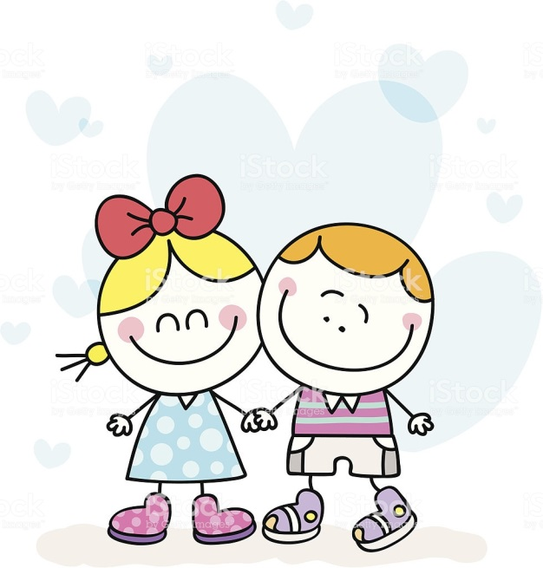
Гендерный подход
Гендерный подход в воспитании и обучении в детском саду предполагает разнообразие способов подачи учебного материала, учитывая гендерные особенности дошкольников, создание условий для максимальной самореализации и раскрытия способностей мальчиков и девочек.

Slide 4
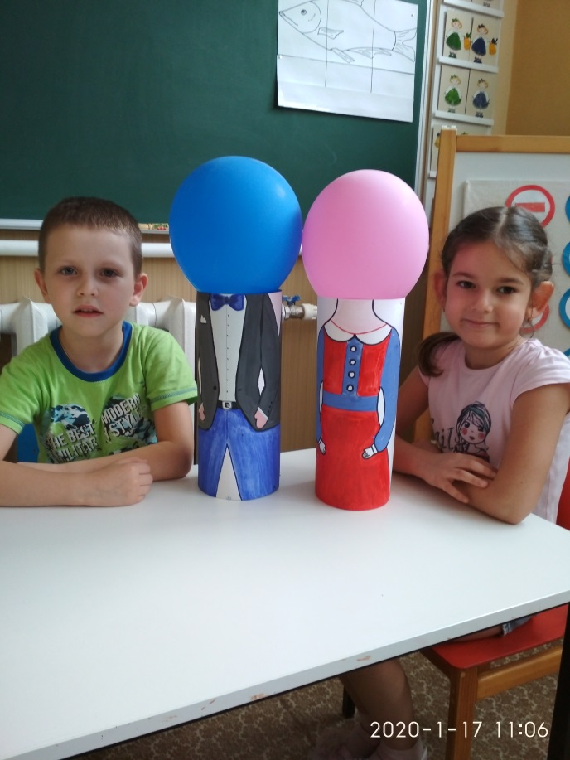
МЫ ТАКИЕ РАЗНЫЕ
Мальчики - при общении ориентированы на получение информации. Задавая вопрос, ждут конкретного ответа.
Девочки - при общении ориентированы на непосредственно речевой контакт. Вопрос задается для общения, значение ответа уходит на второй план.

Slide 5
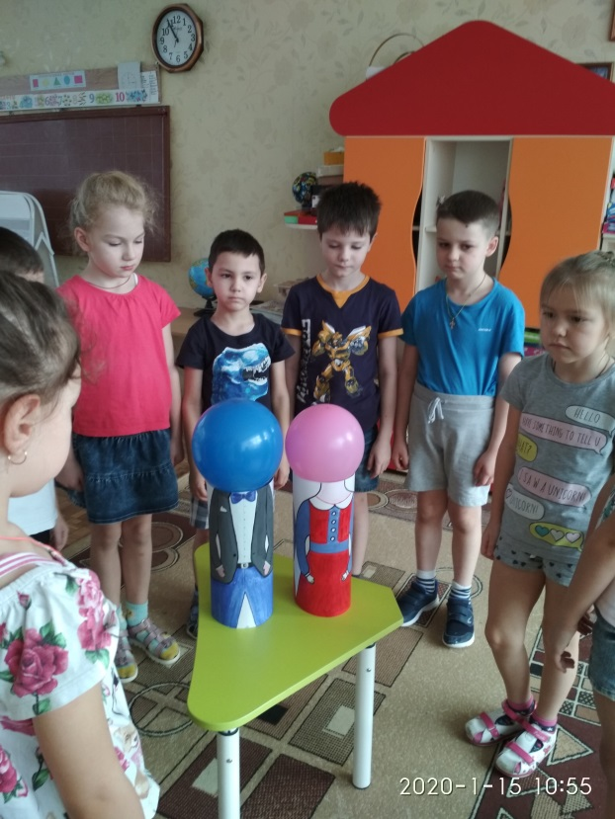
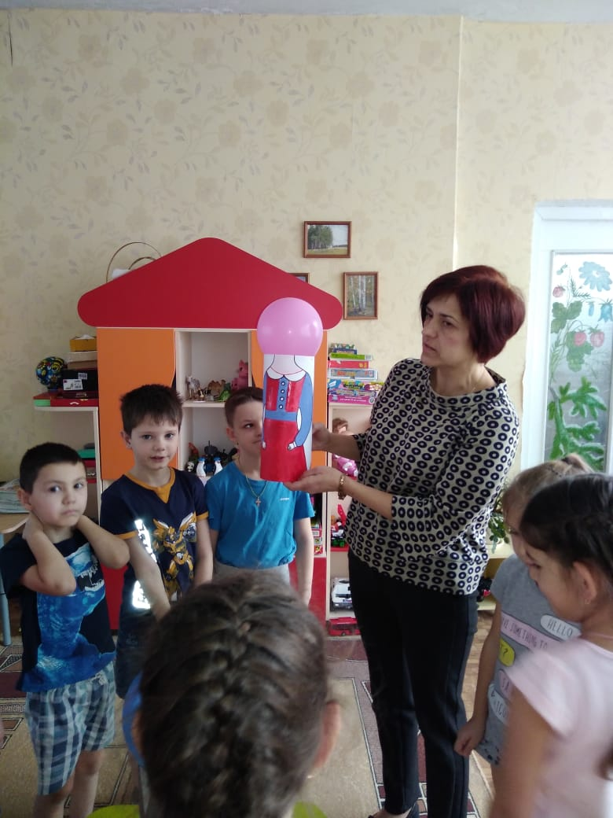
игра «Давайте говорить друг другу комплименты»

Slide 6
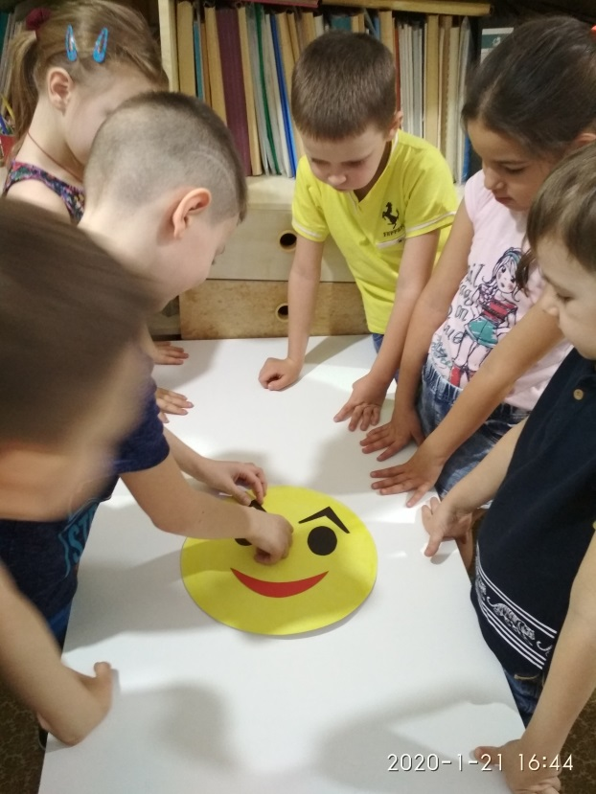
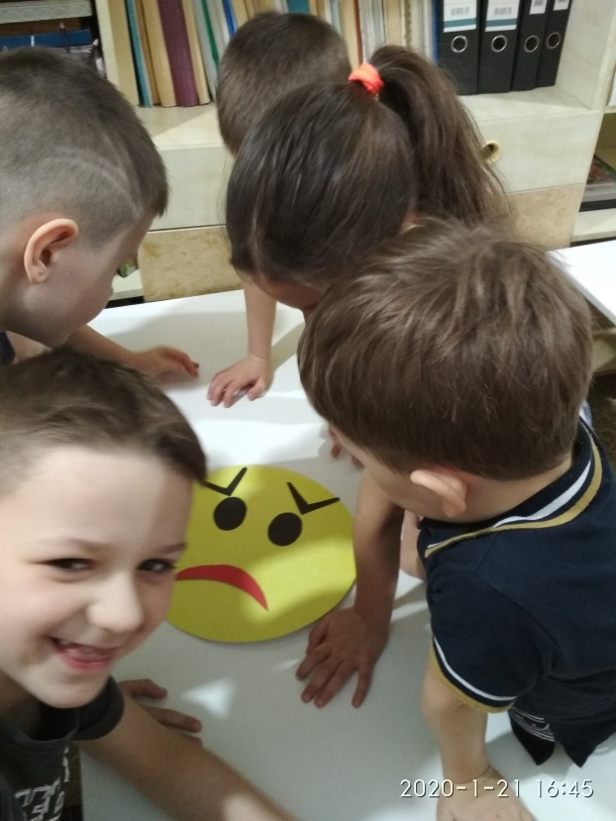
ИГРА « Подбери смайлик»

Slide 7
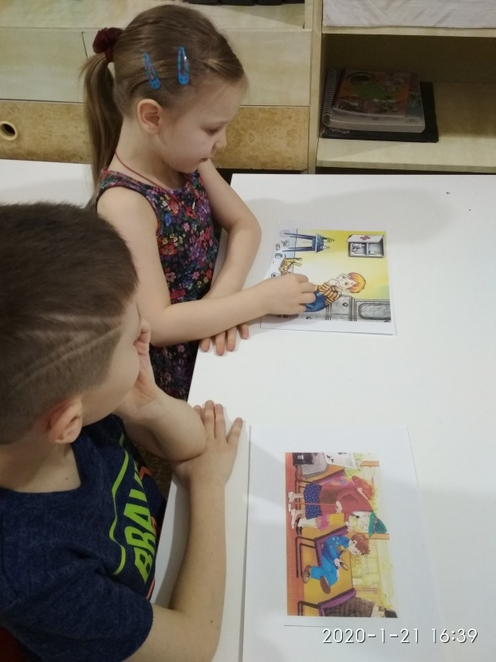
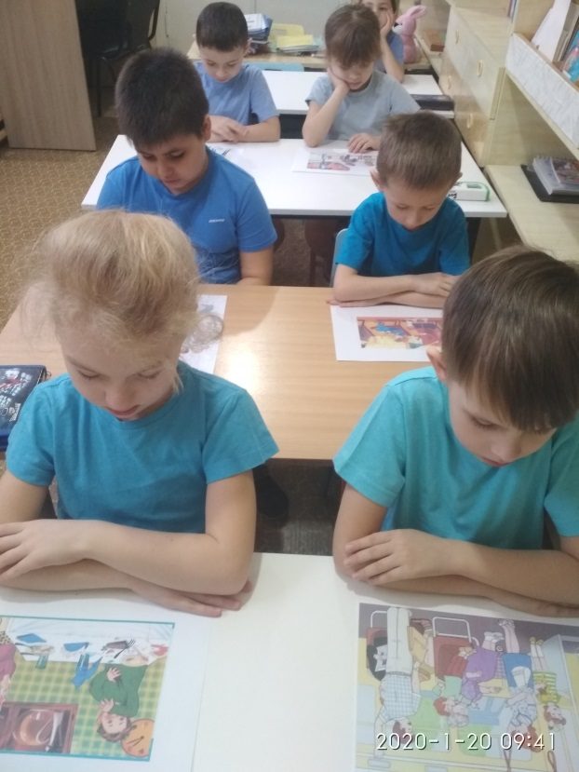
Игра «Узнай, что не должен делать мальчик»

Slide 8
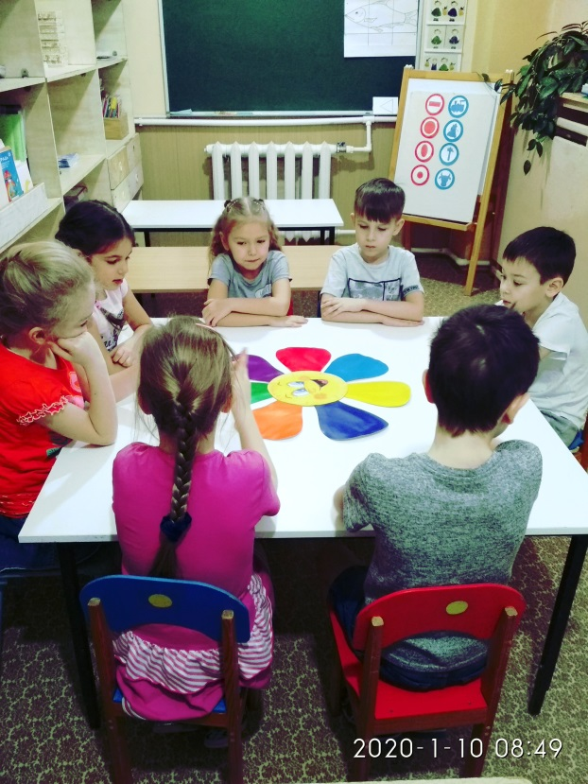
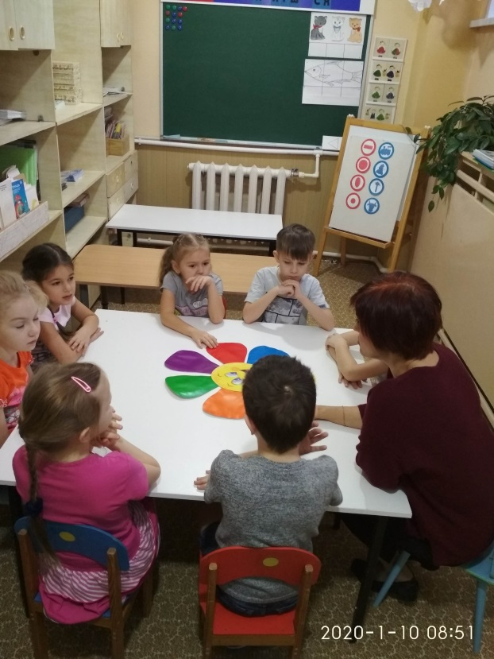
Игра «Помощники»

Slide 9
Коммуникативная игра при гендерном подходе
Коммуникативная игра – это совместная деятельность детей, способ самовыражения, взаимного сотрудничества.
Цель коммуникативных игр:
Развивать навыки общения
Сформировать доброжелательные отношения между сверстниками.

Slide 10
Принципы работы с мальчиками
Быстрый темп подачи материала.
Высокая двигательная активность.
Поисковая деятельность, элементы соревновательности.
Большое количество логических заданий.
Четкость и немногословность в объяснении материала.

Slide 11
Принцип работы с девочками
  Невысокий темп подачи материала, использование красочности с предпочтением красного спектра;
  при сообщении важного момента концентрация внимания на нем;
  эмоционально окрашенная подача материала;
  увеличение количества повторений пройденного материала.

Slide 12
Мальчики - плохо воспринимают объяснение на слух, нужно визуальное подкрепление;
для усвоения информации важен наглядный образ или пример.
Пик работоспособности только начинается к середине занятия, когда у девочек он снижается.
Девочки - лучше развит слуховой канал;
информация поданная в словесной форме более понятна.
Оптимальный уровень работоспособности на занятиях достигается сразу, в самом начале.

Slide 13
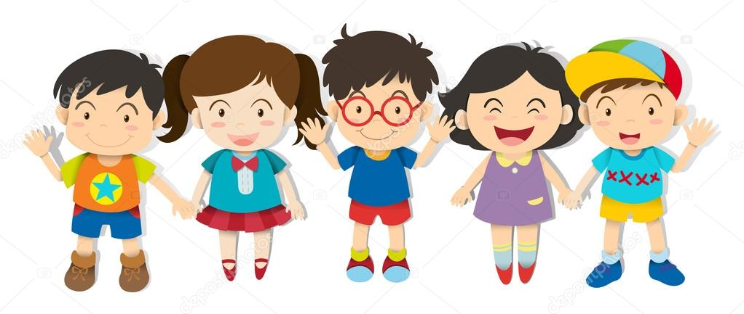
Вывод: для более эффективного развития и коррекции речи, необходимо учитывать гендерные особенности детей, но самое важное – это индивидуальный подход.

Slide 14
Спасибо
за внимание!
Notes:
Спасибо за внимание

